Slide 1



Slide 2


Slide 3


Какая сказочная героиня на легкие деньги выгодно купила вещь для вечеринки?
ВОПРОС №1
#личные_деньги
А. Дюймовочка
Б.
^{Муха-Цокотуха}
Алиса из страны чудес
В.
Василиса Прекрасная
Г.

Slide 4

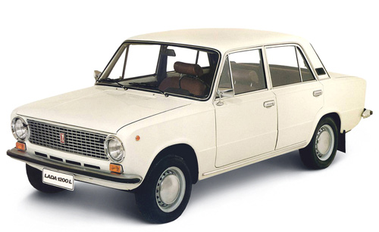
Какое слово, связанное с финансами, связывает эти две фотографии?
ВОПРОС №2
#личные_деньги

Slide 5
ВОПРОС №3
В каком году император Александр I подписал манифест об учреждении Министерства финансов?
#история_Минфина_России
А.
1780
Б. 1802
В. 1825
Г. 1917

Slide 6
Что имеют в виду, когда говорят зарплата «чистыми»?
ВОПРОС №4
#личные_деньги
А. Зарплата минус 20% налога на добавленную стоимость
Б. Зарплата минус 13% налога на доходы физических лиц
В.
Зарплата, проверенная комиссией по охране труда

Slide 7

Кто распоряжается выпуском наличных денег?
ВОПРОС №5
#личные_деньги
А. Правительство России
Б. «Гознак»
В. «СберБанк»
Г. Банк России
Д.
Министерство финансов

Slide 8
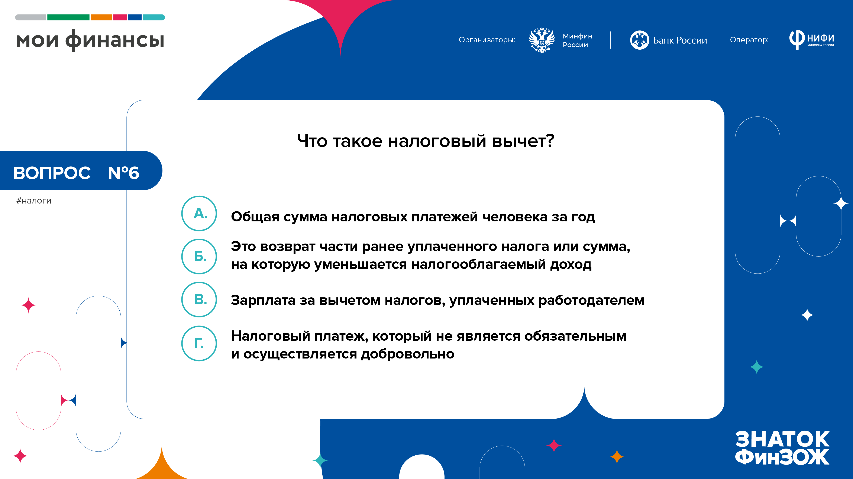

Slide 9


Slide 10


ОТВЕТЫ
1.
Какая сказочная героиня на легкие деньги выгодно купила вещь для вечеринки?
Правильный ответ: Б — Муха-Цокотуха
Как известно, муха нашла денежку в поле. Соответственно, эти доходы нельзя назвать зарплатой. Затем муха, как мы помним, пошла на базар, купила самовар и пригласила всех тараканов на чаепитие.

Slide 11
ОТВЕТЫ
2.
Какое слово, связанное с финансами, связывает эти две фотографии?
Правильный ответ: монета (или монетка)
На фото советский автомобиль «Жигули» ВАЗ-2101, получивший народное прозвище «Копейка», и Пятачок из мультфильма про Винни-Пуха

Slide 12
ОТВЕТЫ
3.
В каком году император Александр I подписал манифест об учреждении Министерства финансов?
Правильный ответ: Б. В 1802 году
Министерство финансов было учреждено 8 сентября 1802 года, когда император Александр I подписал манифест.
В этом году Министерству финансов исполняется 220 лет

Slide 13
ОТВЕТЫ
4.
Что имеют в виду, когда говорят зарплата «чистыми»?
Правильный ответ: Б. Это зарплата за вычетом 13% налога на доход физических лиц
Важно знать, что обычно работодатель указывает сумму зарплаты больше той, что работник в действительности получит на руки. Заработная плата, включая все премии и надбавки, облагается налогом на доходы физических лиц (еще его называют подоходным налогом) в размере 13%.
А оставшиеся деньги, которые получает сотрудник, называют зарплатой «чистыми».

Slide 14
ОТВЕТЫ
5.
Кто распоряжается выпуском наличных денег?
Правильный ответ: Банк России
Во всех странах наличные деньги выпускаются по распоряжению центральных банков. В нашей стране – это Банк России. Если кто-то ответил «Гознак», то это был вопрос с подвохом – «Гознак» действительно печатает деньги, но по распоряжению Банка России.

Slide 15
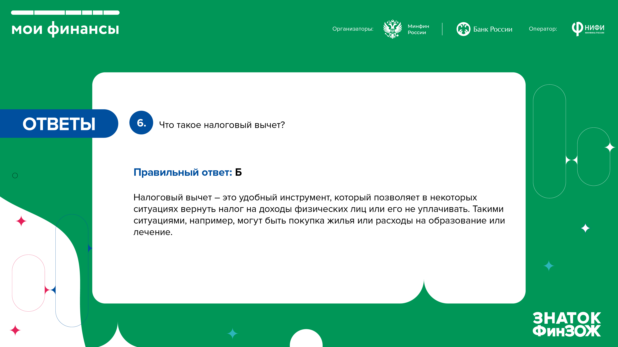

Slide 16


Slide 17
С какого возраста можно зарегистрироваться в качестве самозанятого?
ВОПРОС №7
#заработок_для_
подростков
А. С 14 лет
Б. С 16 лет
В.
С 18 лет

Slide 18
Как назывался первый в России банк?
ВОПРОС №8
#история_Минфина_России
А.
Дворянский
заёмный банк
Б.
Купеческий
заёмный банк
В.
Крестьянский поземельный банк
Г.
Гринготтс-банк

Slide 19

ВОПРОС №9
#личные_деньги
В какой раздел семейного бюджета нужно занести кредит?
В доходы или расходы?

Slide 20
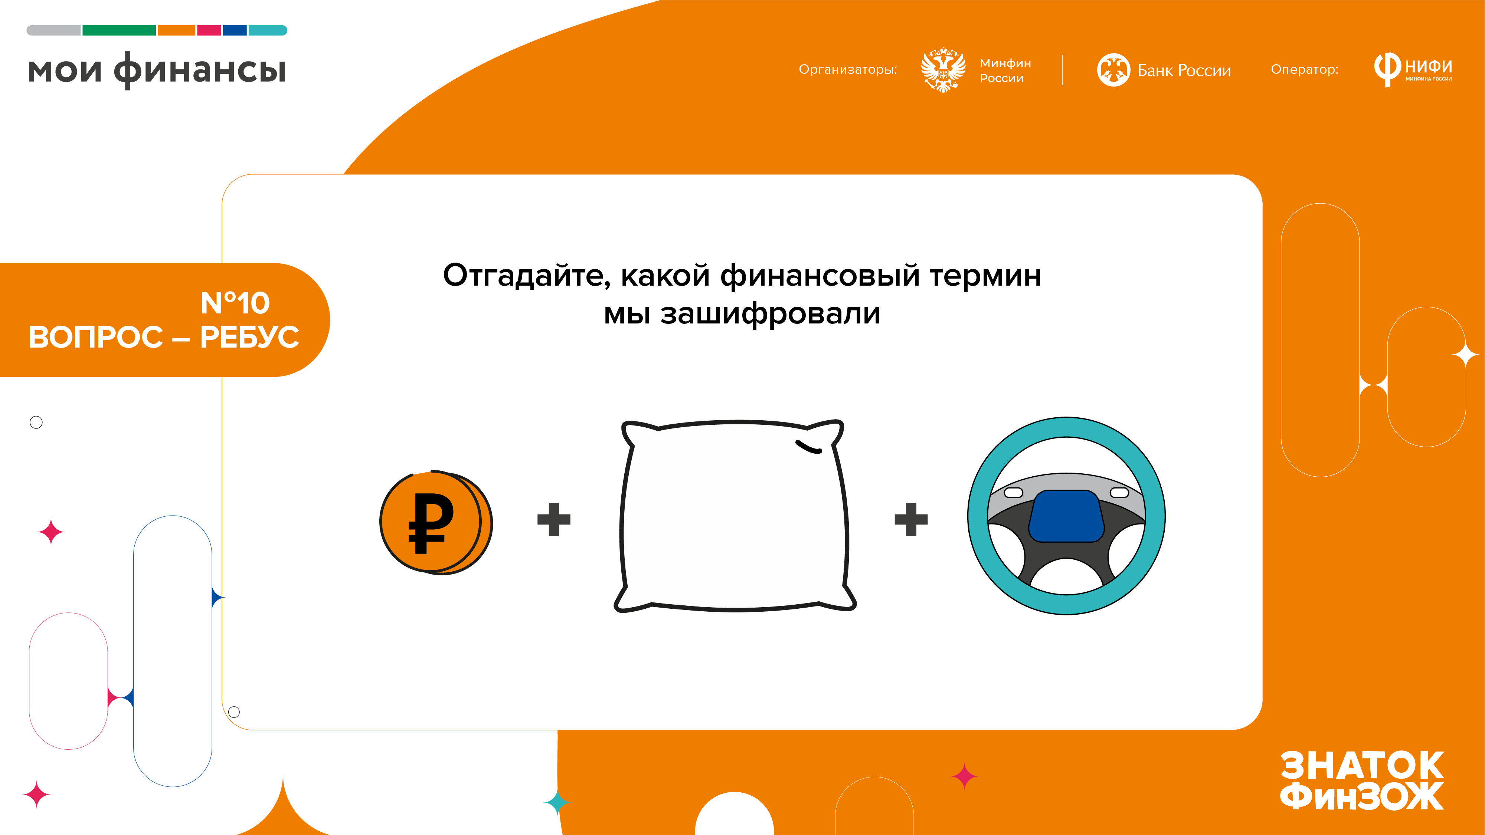


Slide 21
Напишите в опросном листе те налоги, которые НЕ платят обычные граждане.
ВОПРОС №11
#налоги
А.
Подоходный налог
Б.
Налог на добавленную стоимость
В.
Налог на телевидение
Г.
Земельный налог
Д.
Имущественный налог
Ж.
Налог на мусор

Slide 22
ВОПРОС №12
Образовательный кредит – это заем с государственной поддержкой, который выдают банки для оплаты обучения в вузах под низкую процентную ставку. Во время учебы выплачиваются только…………,
а основной долг заемщик возвращает в течение 15 лет после окончания вуза. Досрочное погашение такого кредита – полностью или частично – возможно в любое время.
Вопрос: какую фразу мы удалили?
#личные_деньги
#права_потребителей_финансовых_услуг

Slide 24
ОТВЕТЫ
7.
С какого возраста можно зарегистрироваться в качестве самозанятого?
Правильный ответ: А
Зарегистрироваться в качестве самозанятого можно с 14 лет
с разрешения родителей. Это отличная возможность официально подрабатывать до совершеннолетия и обрести некоторую финансовую самостоятельность.

Slide 25
ОТВЕТЫ
8.
Как назывался первый в России банк?
Правильный ответ: А. Дворянский заёмный банк
В 1754 году по Указу императрицы Елизаветы был основан первый банк – Дворянский заёмный банк. Основной функцией этого банка было предоставление ссуд дворянам
и дворянству.
Вторым, по инициативе графа Шувалова, появился Купеческий заёмный банк, помогавший развитию торговли и производства. К концу XIX века активно заработал Крестьянский поземельный банк – он предоставлял крестьянам ссуды на приобретение земли и, по сути, был крупнейшим ипотечным банком в Российской империи.
Ну а Гринготтс-банк существует только в книгах о Гарри Поттере.

Slide 26
ОТВЕТЫ
9.
В какой раздел семейного бюджета нужно занести кредит?
В доходы или расходы?
Правильный ответ: в расходы
На коротком отрезке времени кредит поможет решить насущные проблемы, но его обязательно придется выплачивать. Эти выплаты надолго станут расходной статьей семейного бюджета.
Поэтому кредит – это расходы.

Slide 27
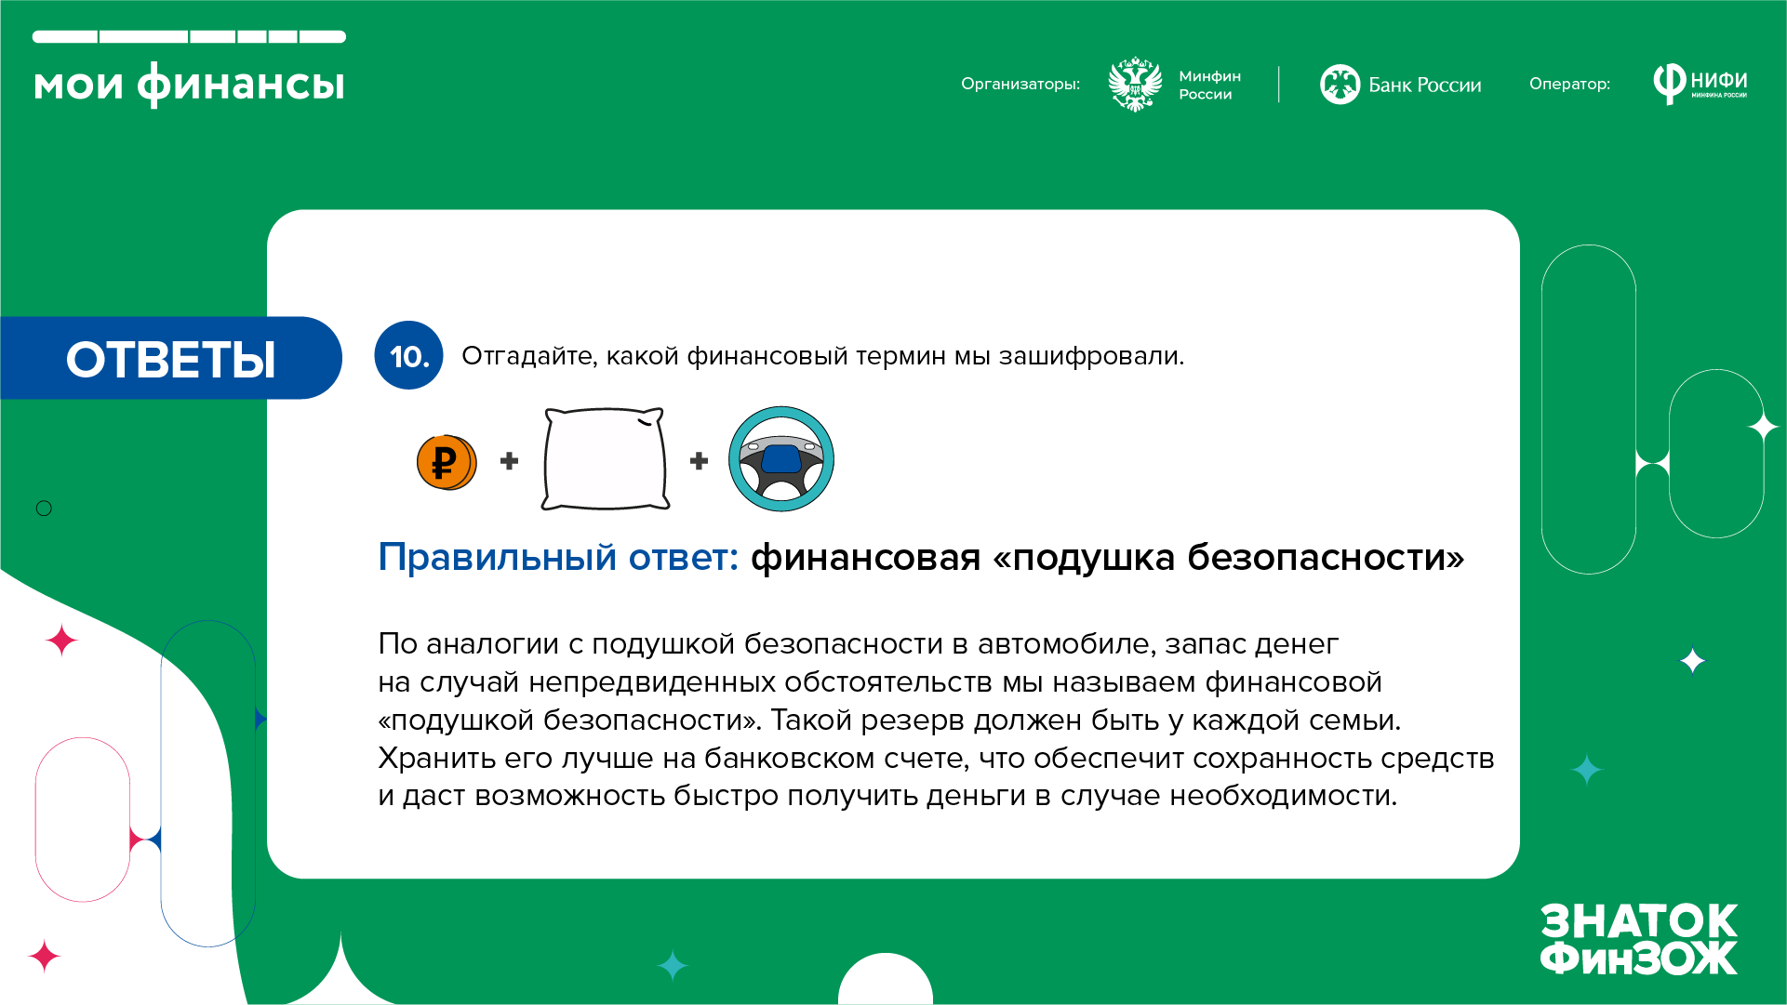

Slide 28
ОТВЕТЫ
11.
Напишите в опросном листе те налоги, которые НЕ платят обычные граждане.
Правильные ответы: Б, В, Ж
Вся информация о налогах, налоговых льготах размещается на сайте Федеральной налоговой службы. Налоги – общий вклад людей в свою безопасность и комфортную жизнь, ведь именно благодаря налогам государство осуществляет все свои главные расходы (на науку и образование, на медицину и т.п.). Поэтому обязанность каждого гражданина – платить налоги.

Slide 29
Образовательный кредит – это заем с государственной поддержкой, который выдают банки для оплаты обучения в вузах под низкую процентную ставку.
Во время учебы выплачиваются только…………, а основной долг заемщик возвращает в течение 15 лет после окончания вуза. Досрочное погашение такого кредита – полностью или частично – возможно в любое время.
Вопрос: какую фразу мы удалили?
ОТВЕТЫ
12.
Правильный ответ: проценты по кредиту.
На сегодняшний день Министерство образования Российской Федерации заключило соглашение о предоставлении образовательных кредитов
с государственной поддержкой со «СберБанком». Важно помнить, что брать потребительский кредит на образование – невыгодно, поскольку процентная ставка по нему будет намного выше. Во многих банках существуют свои программы образовательных кредитов, условия по которым выгодно отличаются от обычных потребительских кредитов.

Slide 30


Slide 31

ВОПРОС №13
#личные_деньги
На купюре какого номинала изображен город Владивосток?

Slide 32
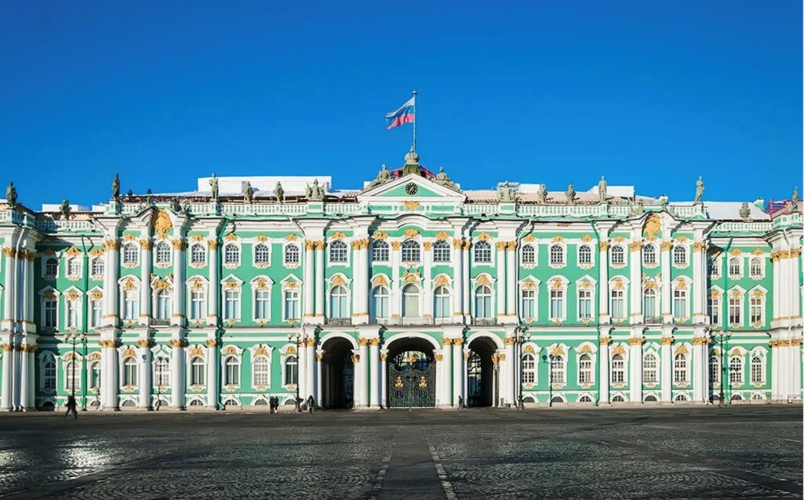
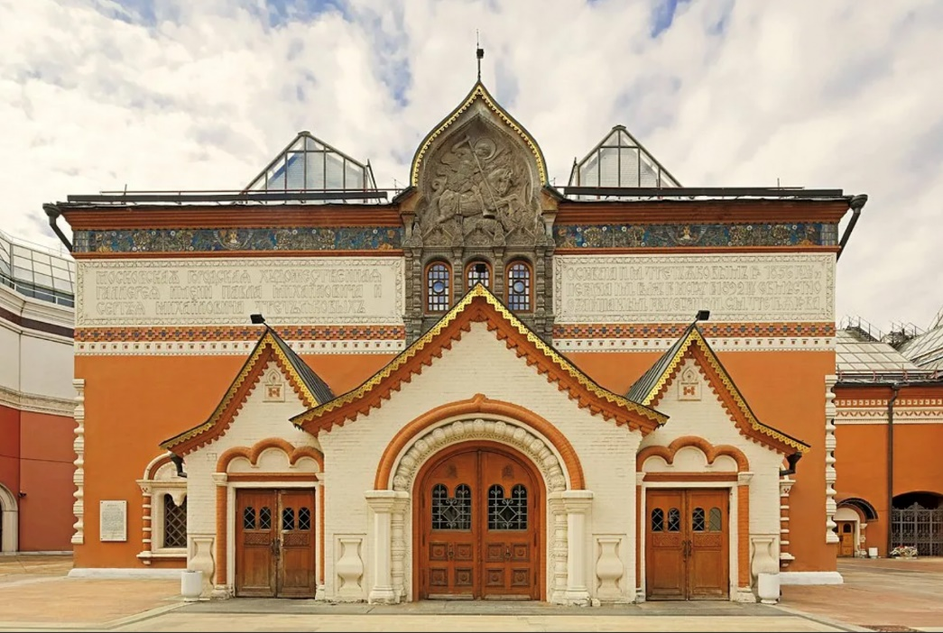
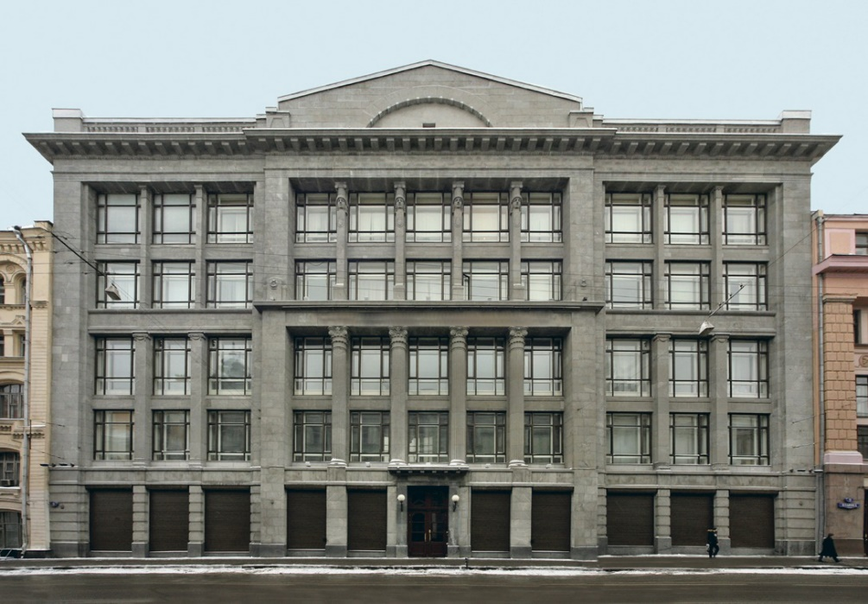
В каком из этих зданий формируется федеральный бюджет России и осуществляется контроль за его исполнением?
ВОПРОС №14
#история_Минфина_России
А.
Б.
В.

Slide 33
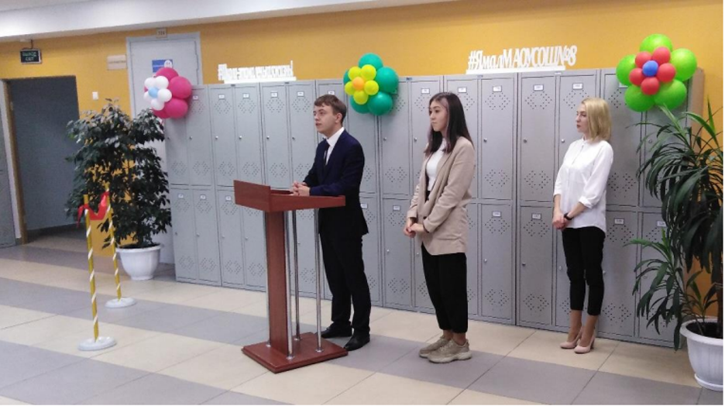
В городе Лабытнанги Ямало-Ненецкого автономного округа при участии жителей реализовали проект «Железный рюкзак». Ученики школы (это они придумали название) решили установить в школе локеры, удобные современные шкафы для вещей.
У этой формы участия граждан в планировании
и контроле над расходами местных бюджетов есть свое название – «школьное инициативное бюджетирование». Попробуйте догадаться, в чем его суть.
ВОПРОС №15
#инициативное_бюджетирование
А.
Школьное инициативное бюджетирование – это когда школь ники сами решают, на что потратить свои карманные деньги.
Школьное инициативное бюджетирование – это форма участия граждан в планировании и контроле над расходами местных бюджетов.
Школьное инициативное бюджетирование – это когда родители скидываются на нужные детям вещи в школе.
Б.
В.

Slide 34
Покупка слитков ценных металлов – один из способов сохранения сбережений и долгосрочного вложения средств. Сейчас в банках можно купить четыре вида, подходящих для этого металлов.
Назовите недостающий: золото, палладий, платина и….
ВОПРОС №16
#личные_деньги

Slide 35
Угадайте крылатое выражение
ВОПРОС №17
#налоги
Римский император Веспасиан выводил страну
из кризиса и ввел налог на общественные уборные. Этим налогом возмутился сын императора. И тогда отец взял монету, полученную при сборе этого налога, дал сыну и произнес фразу, ставшую крылатой.
Что же он сказал?

Slide 36
Что из описанного ниже действительно происходило с героями сказки Алексея Толстого
«Золотой ключик, или Приключения Буратино»?
ВОПРОС №18
#борьба_с_мошенниками
Герой вложил последние деньги в сомнительный финансовый проект
Друзья героя собирали деньги на собственный бизнес
А.
Б.
Герой продал свое имуще- ство, чтобы оплатить вынужденную поездку
Узнав, где находятся сокровища, герой передал эту информацию полиции
В.
Г.

Slide 38
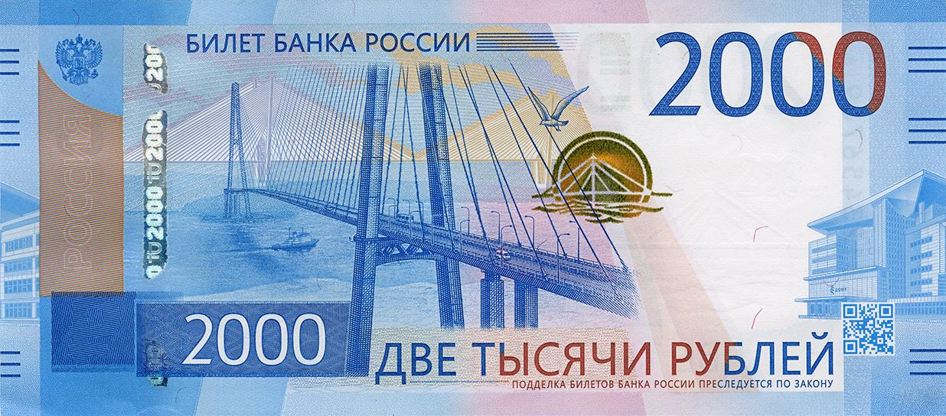
ОТВЕТЫ
13.
На купюре какого номинала изображен город Владивосток?
Правильный ответ: 2000 рублей. Эта купюра была выпущена в обращение в 2017 году

Slide 39

ОТВЕТЫ
14.
В каком из этих зданий формируется федеральный бюджет России
и осуществляется контроль за его исполнением?
Правильный ответ: В
Министерство финансов Российской Федерации. Здание находится в Москве на улице Ильинка - это дом 9, строение 1.
На фотографии А изображен Зимний дворец,
а на фотографии Б - Третьяковская галерея.

Slide 40
В городе Лабытнанги Ямало-Ненецкого автономного округа при участии жителей реализовали проект «Железный рюкзак». Ученики школы (это они придумали название) решили установить в школе локеры, удобные современные шкафы для вещей. У этой формы участия граждан в планировании и контроле над расходами местных бюджетов есть свое название – «школьное инициативное бюджетирование». Попробуйте догадаться, в чем его суть.
ОТВЕТЫ
15.
Правильный ответ: Б
Инициативное бюджетирование – это форма участия граждан в планировании и контроле над расходами местных бюджетов.
Оно дает людям возможность самим определять, что они хотят видеть в своем дворе или поселке: проложить дорожку в нужном месте, сделать цивилизованную парковку, разбить парк или улучшить меню в детском саду.

Slide 41
Покупка слитков ценных металлов – один из способов сохранения сбережений и долгосрочного вложения средств. Сейчас в банках можно купить четыре вида, подходящих для этого металлов. Назовите недостающий: золото, палладий, платина и….
ОТВЕТЫ
16.
Правильный ответ: серебро
5 грамм золота сегодня – это те же 5 грамм золота и через 10 лет. Металлы могут дорожать или дешеветь, но исторически их стоимость, как правило, растет. Вы можете хранить часть сбережений в золоте
и других металлах в течение многих лет и тем самым диверсифицировать риски.

Slide 42
Угадайте крылатое выражение.
Римский император Веспасиан выводил страну из кризиса и ввел налог на общественные уборные. Этим налогом возмутился сын императора. И тогда отец взял монету, полученную при сборе этого налога, дал сыну и произнес фразу, ставшую крылатой. Что же он сказал?
ОТВЕТЫ
17.
Правильный ответ: «Деньги не пахнут»
Сегодня так говорят, когда хотят высказать свое презрение
к способу, которым получены деньги.

Slide 43
ОТВЕТЫ
18.
Что из описанного ниже действительно происходило с героями сказки Алексея Толстого «Золотой ключик, или Приключения Буратино»?
Правильный ответ: А
Выращивание денежных деревьев на Поле чудес – это не что иное, как сомнительный финансовый проект! Поверив мошенникам, Буратино в надежде на чудо зарыл в землю все свои деньги – целых 4 золотых, довольно большую сумму для бедного папы Карло.

Slide 44


